Slide 1
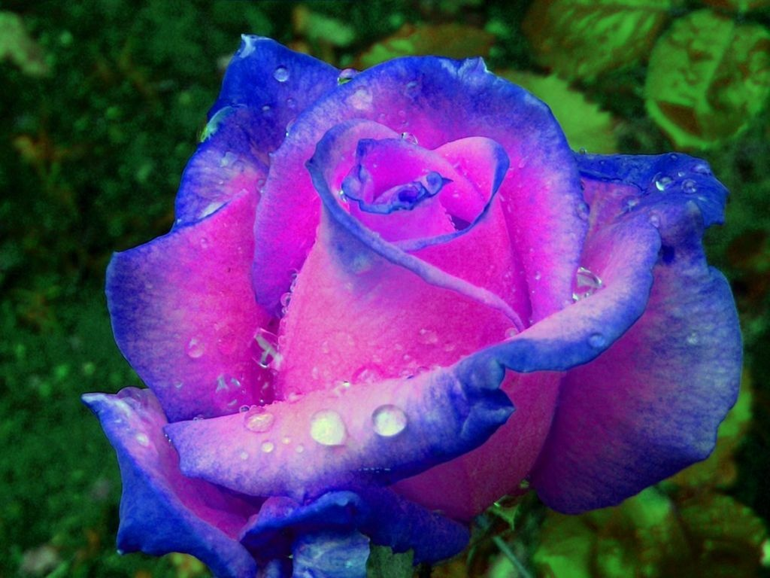
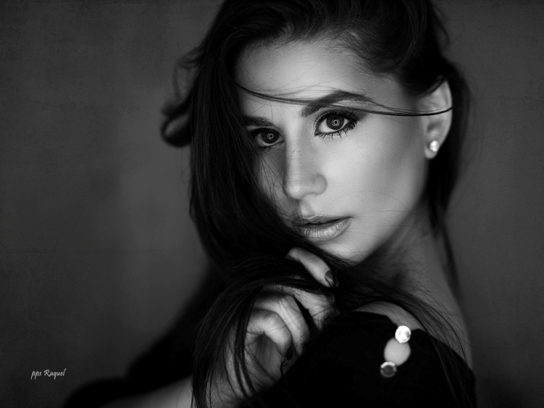
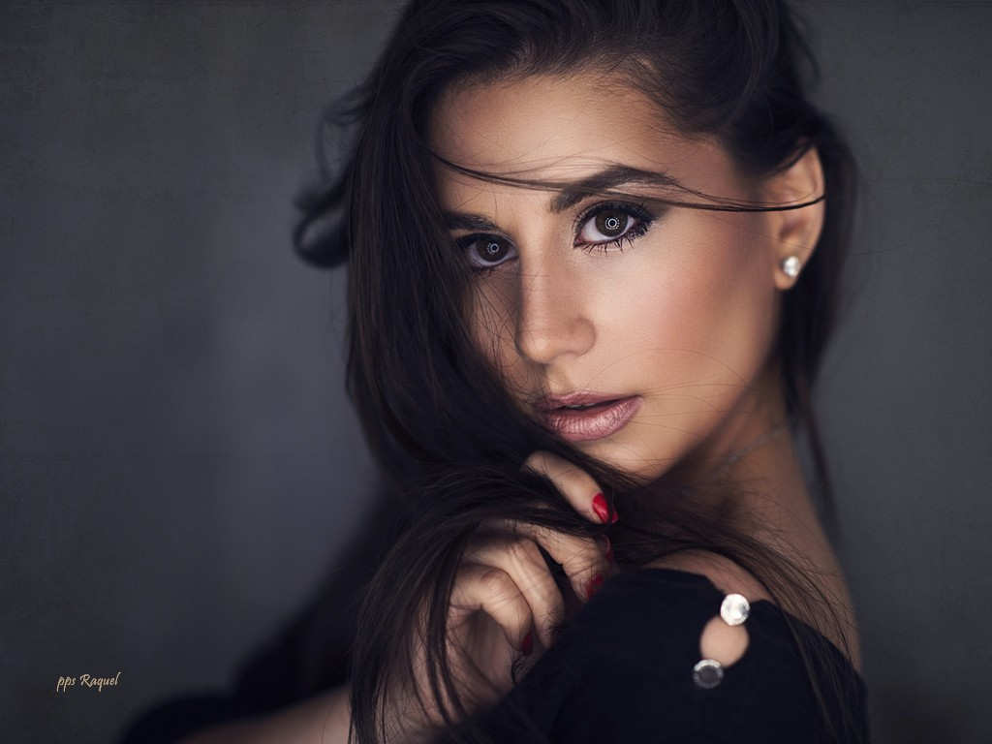







Poema:Isabella
Tema musical:Lady
Interpreta :Kenny Rogers
Esta es una creación de Raquel

Slide 2
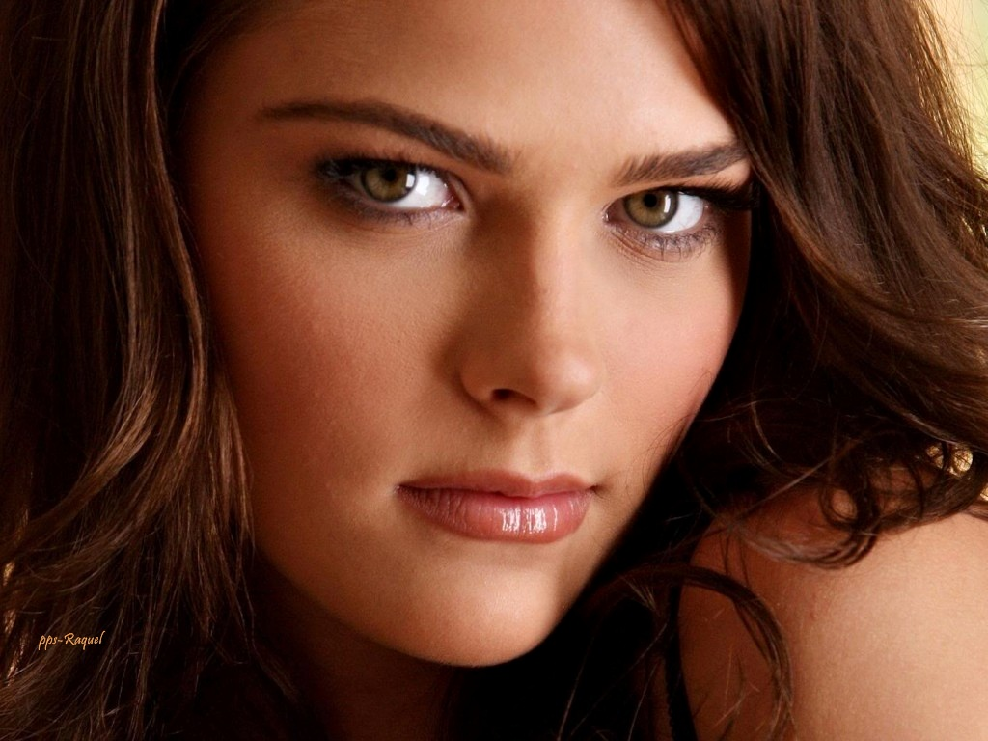
Que lindo es ser mujer y andar sin apuros disfrutando del sol y los días nublados

Slide 3
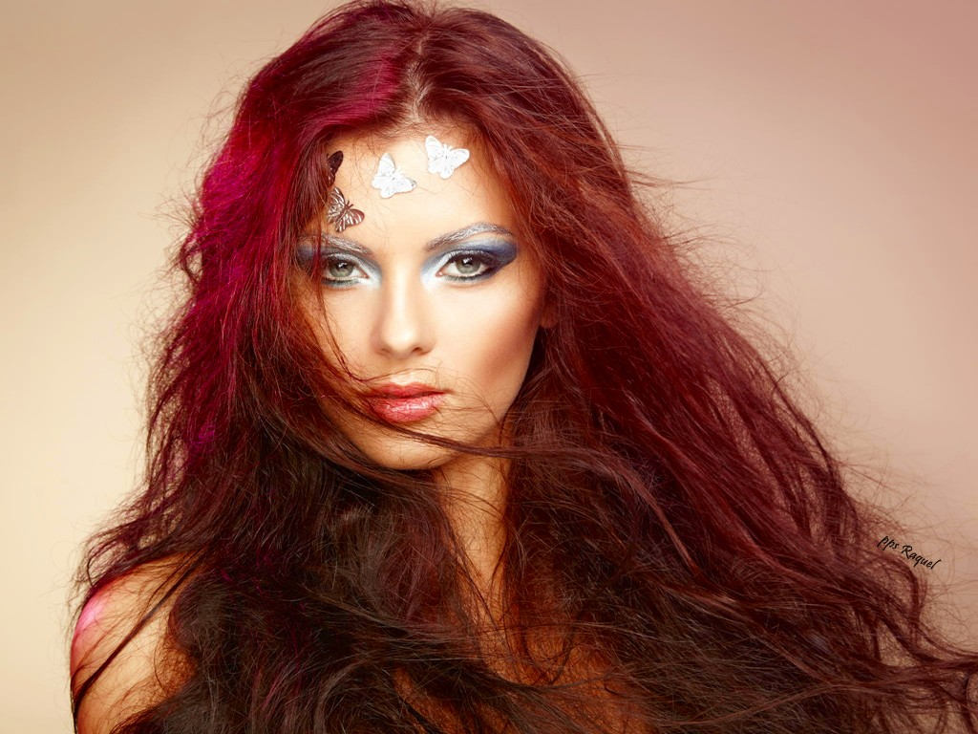
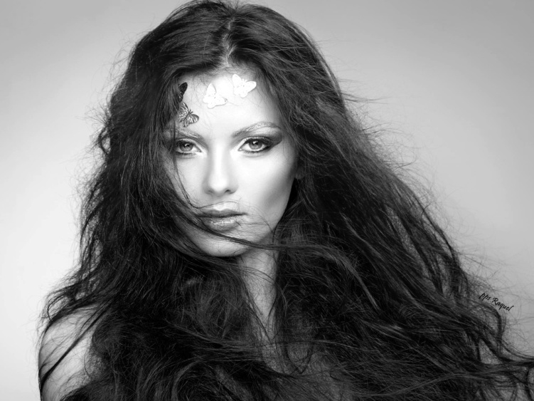

Slide 4
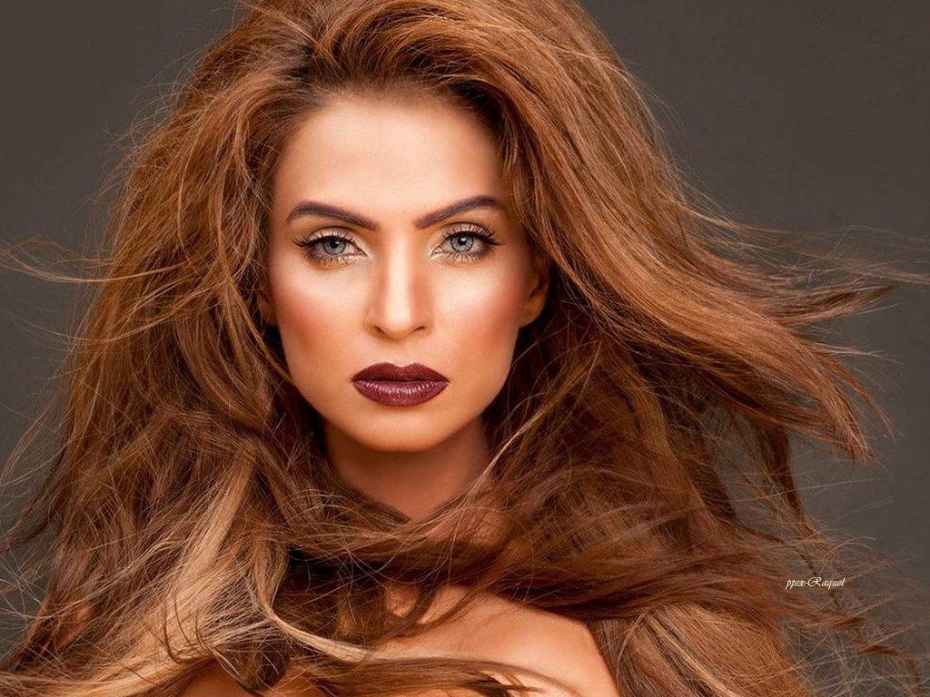
Gozar de la lluvia, respirar el aire puro, sentir la calma en los momentos agitados.

Slide 5
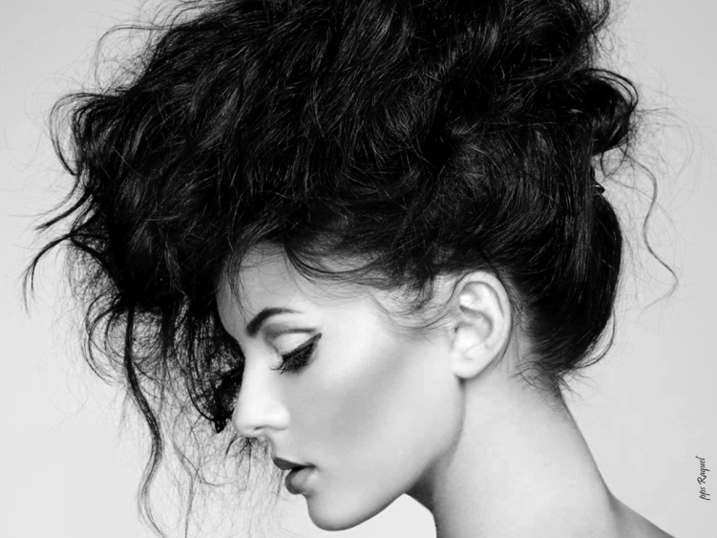
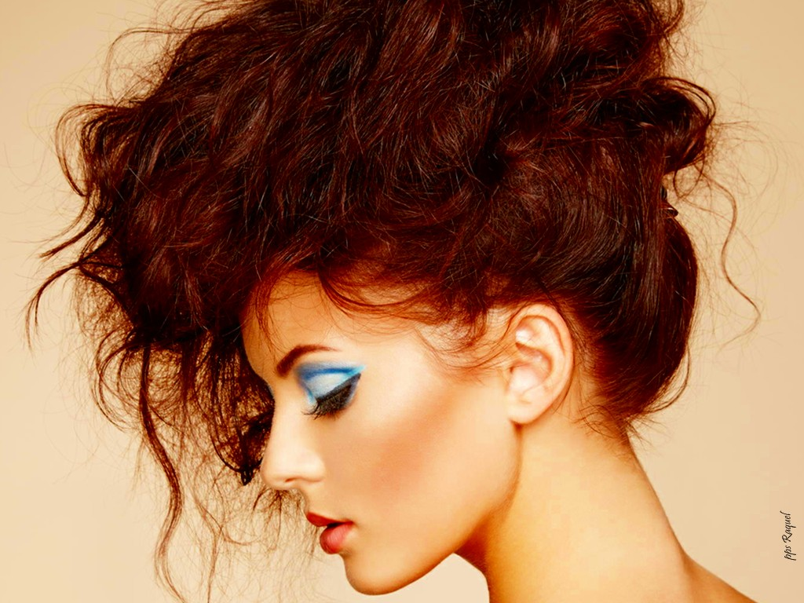

Slide 6
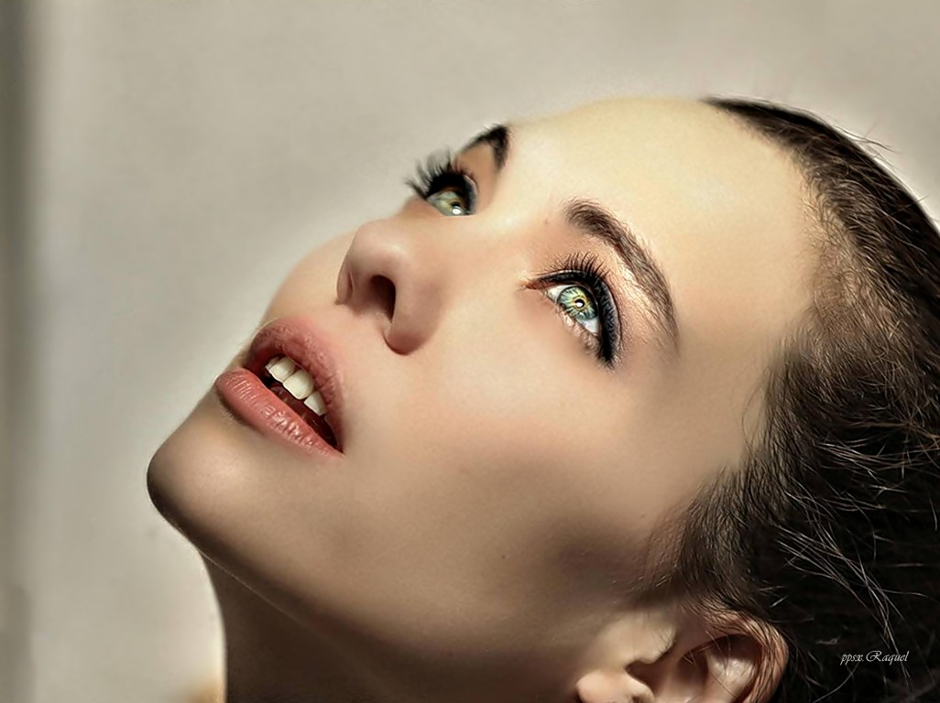
Y si estoy cansada miro el cielo estrellado,
Dios está en el cielo yo lo he sentido.

Slide 7
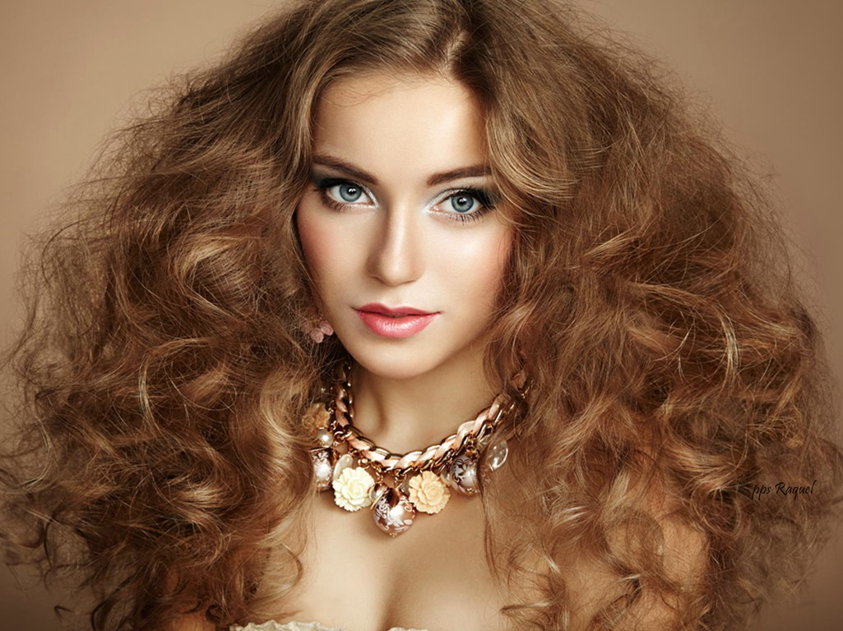
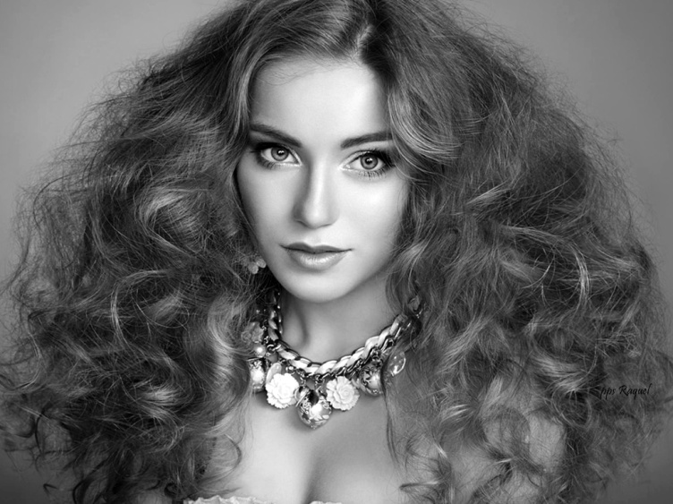

Slide 8
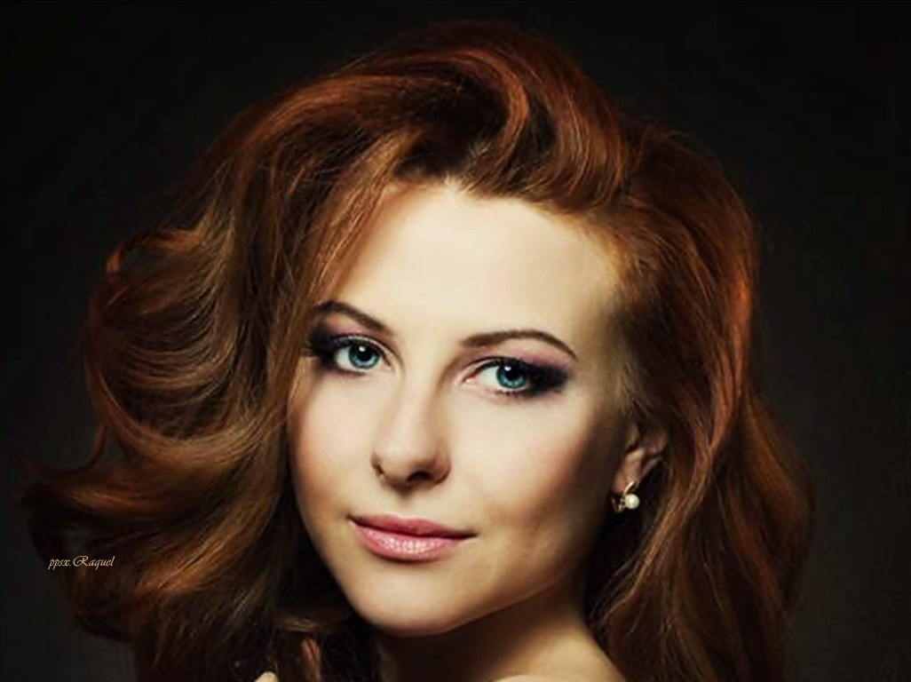
Le pido en silencio, con mi corazón callado, yo sé que Él me protege y escucha mi pedido.

Slide 9
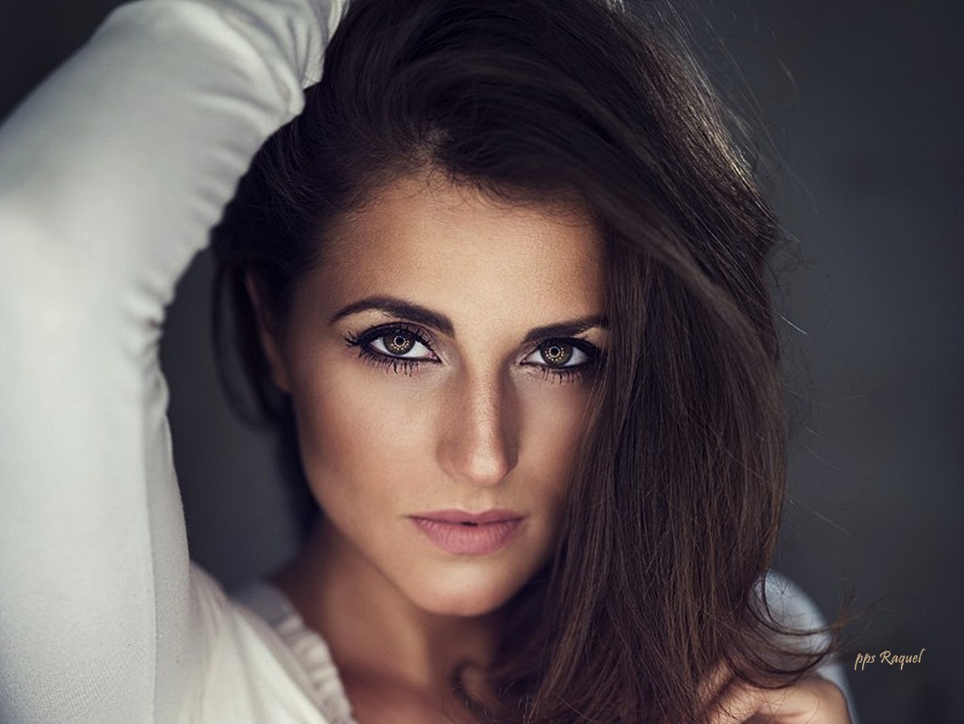
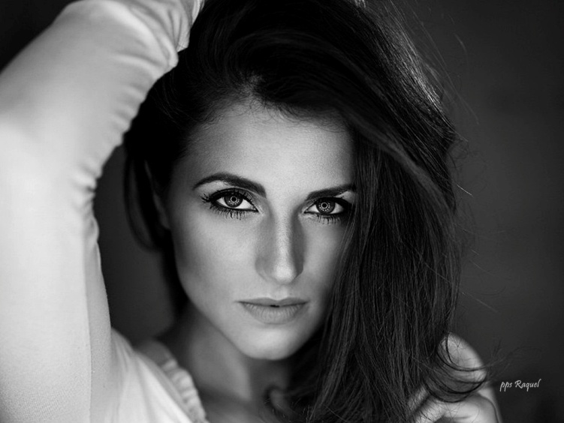

Slide 10
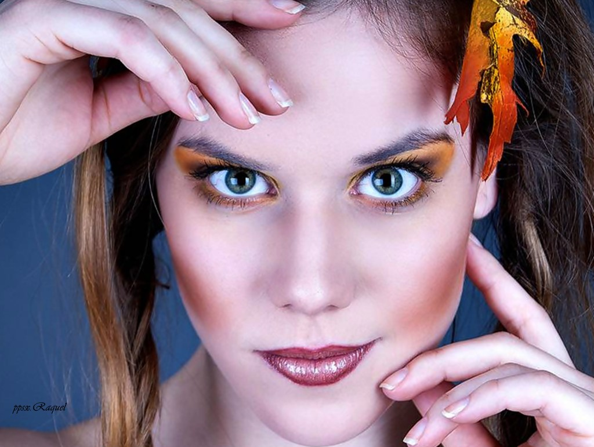
Dios no me dió fuerza, pero sí fortaleza.
Soy una guerrera y lucho por los que amo.

Slide 11
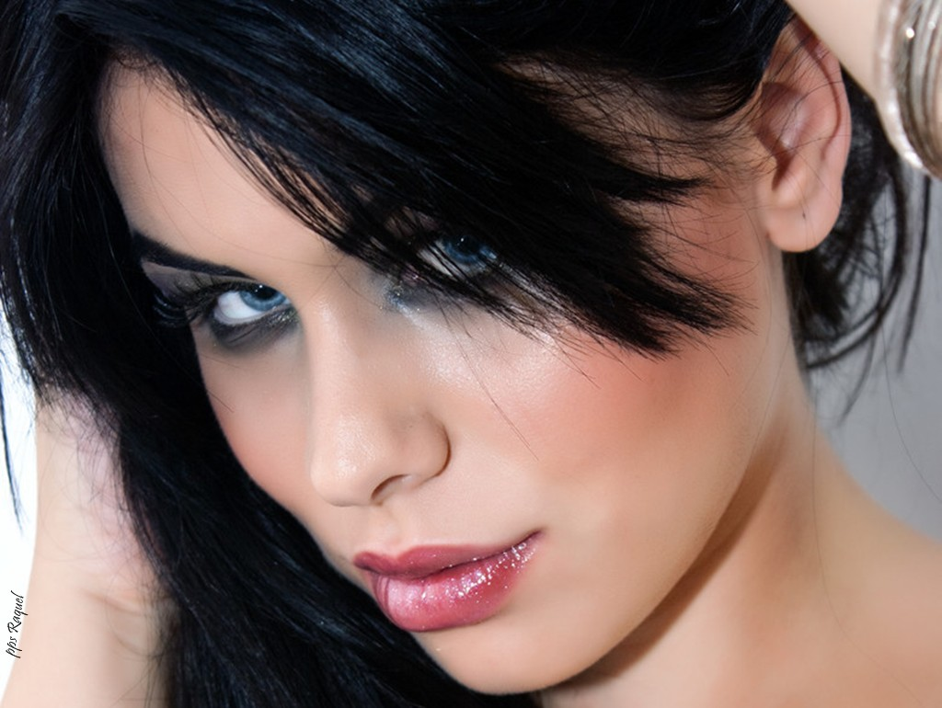
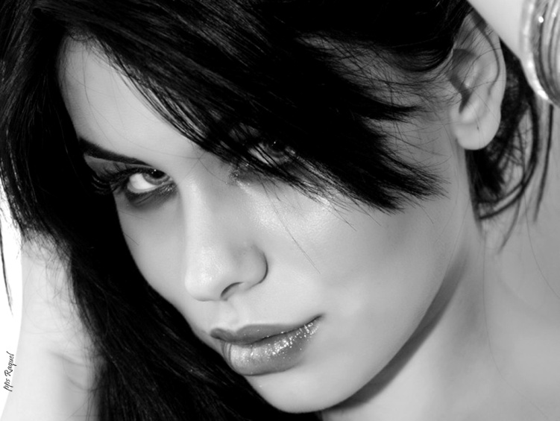

Slide 12
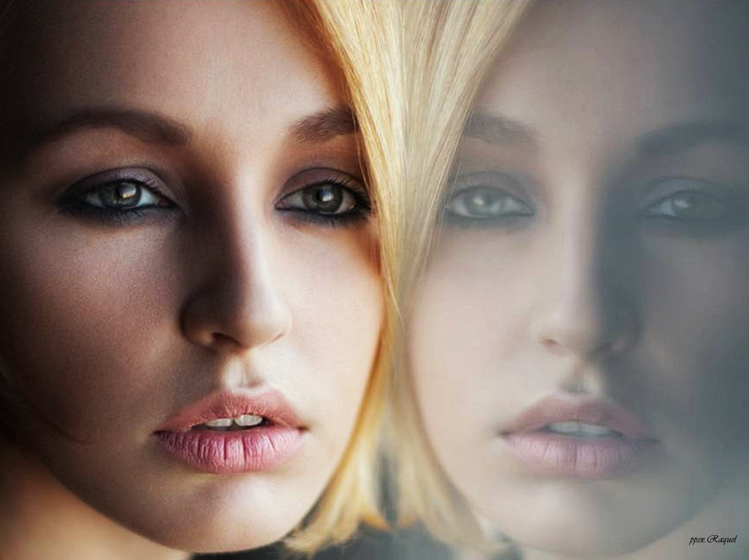
Puedo enfrentar los problemas con toda entereza, siempre estar presente cuando alguien me llama.

Slide 13
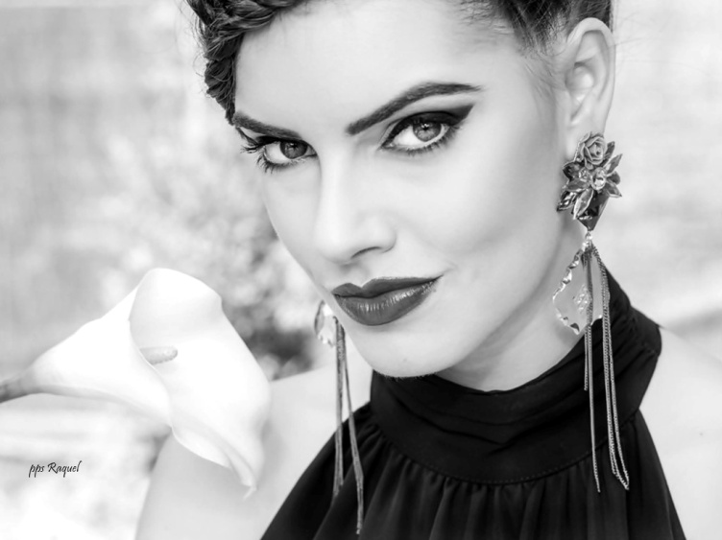
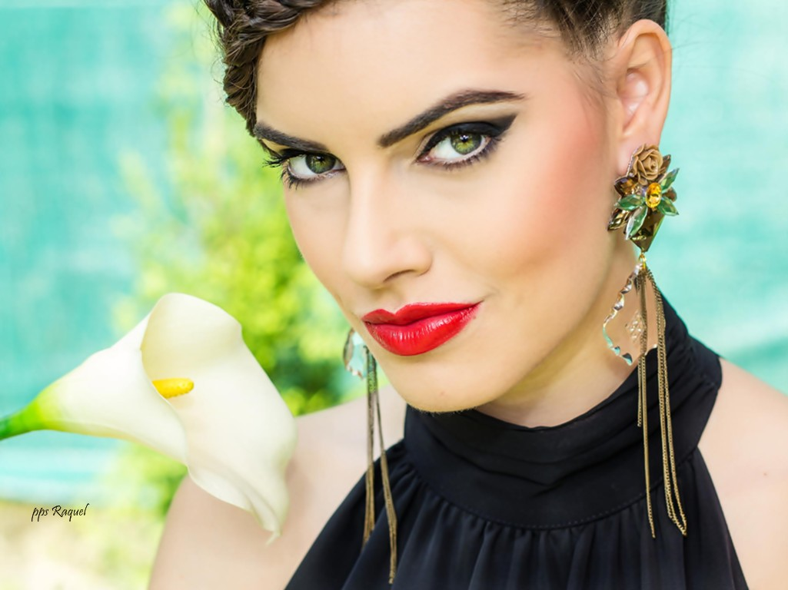

Slide 14
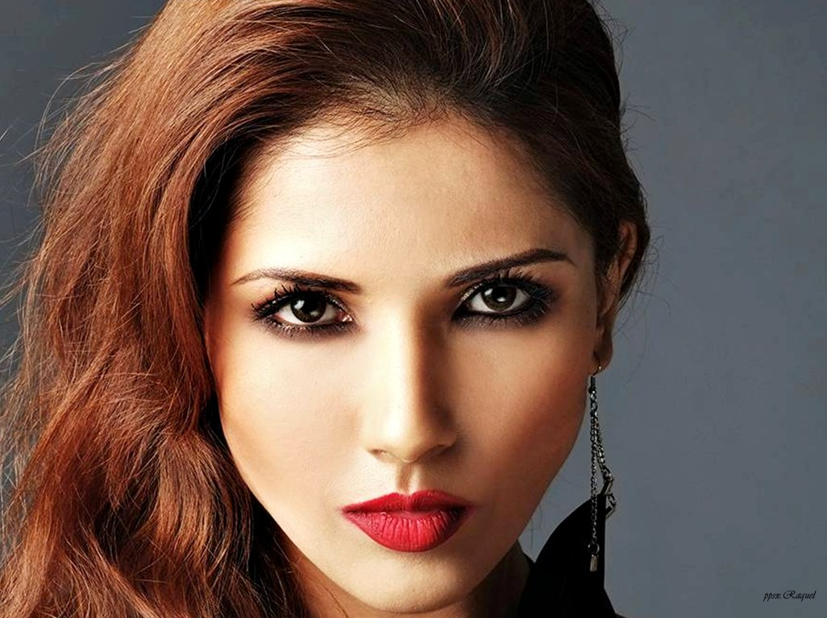
Madre, hija, mujer, amiga en mi puedes confiar, siempre estoy dispuesta, te puedo aconsejar

Slide 15
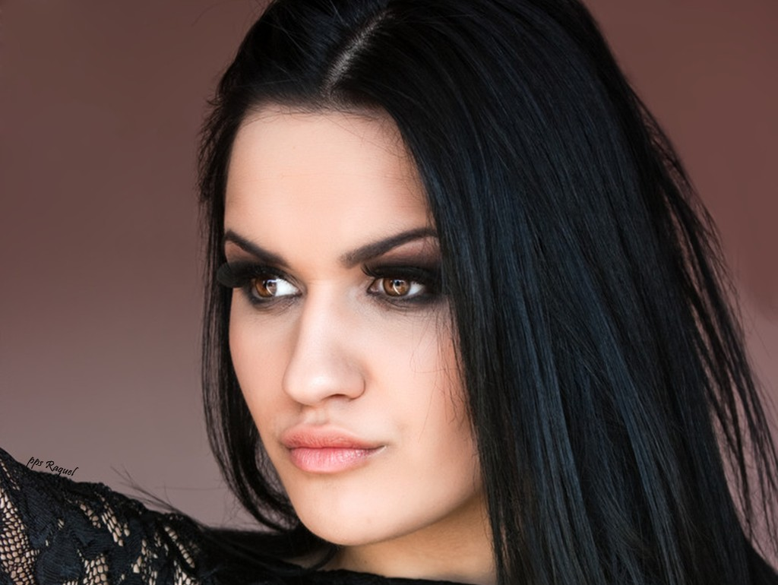
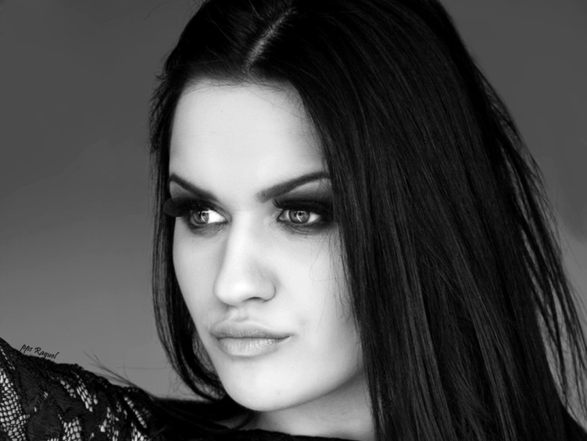

Slide 16
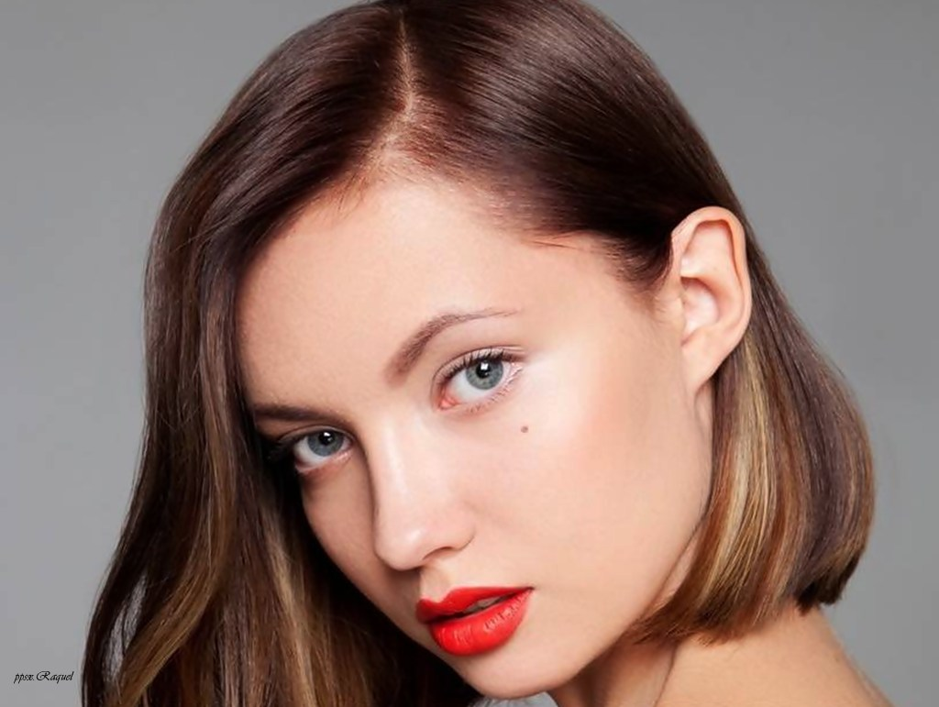
Quizás no quite tu pena, pero ayudo a razonar.
Disfruto tu alegría y en las malas no te voy a dejar

Slide 17
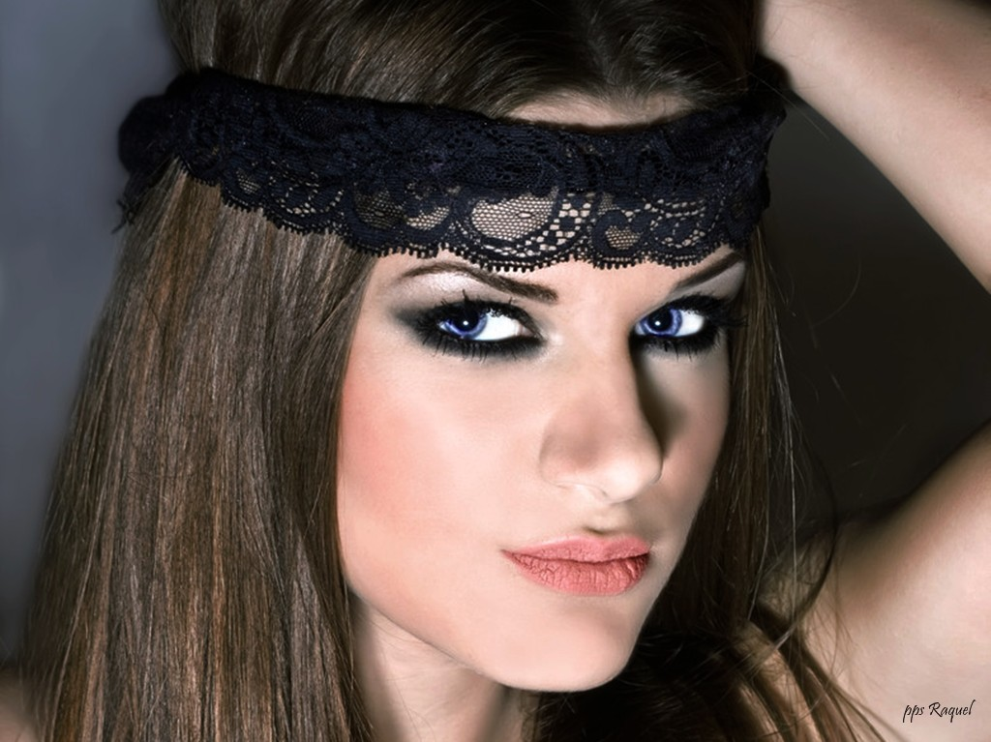
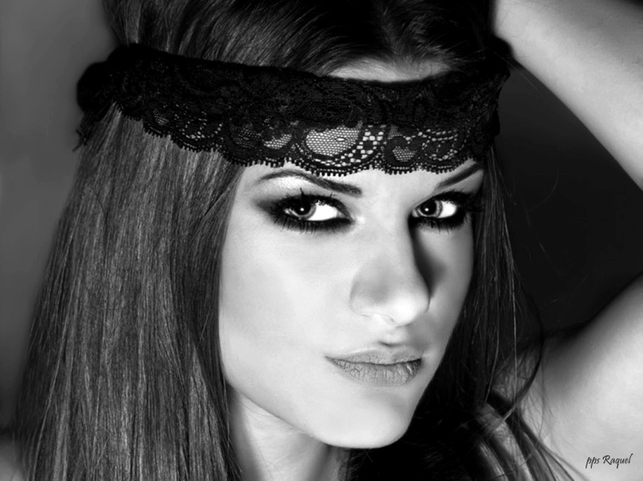

Slide 18
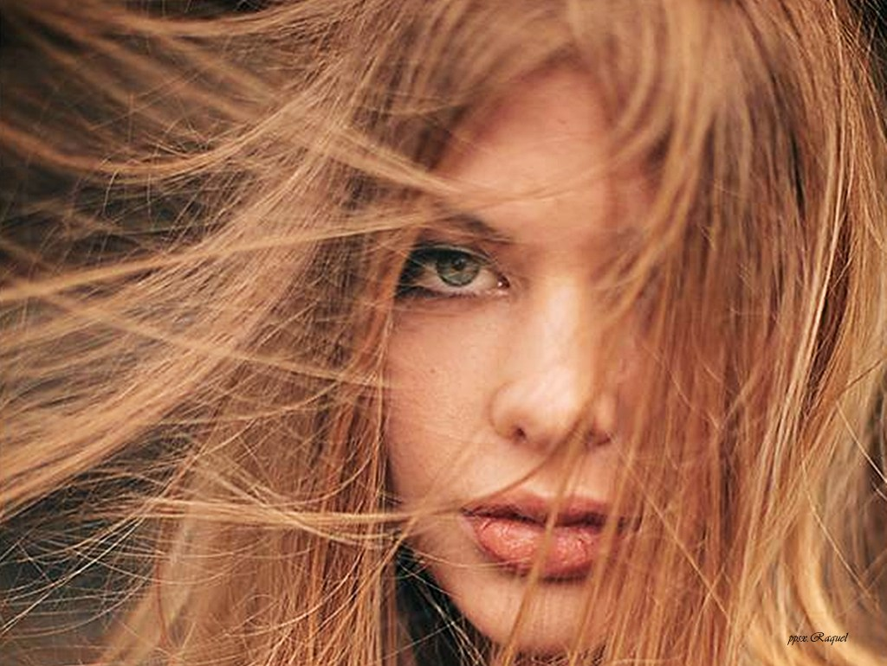
Una mujer con principios que siempre ayudará, guiando tus pasos para poderte llevar.

Slide 19
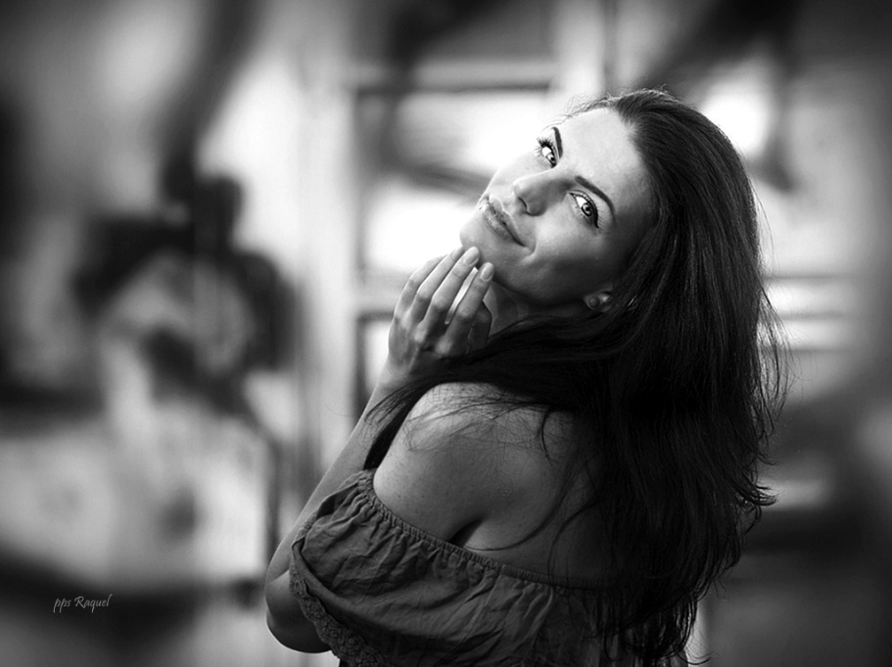
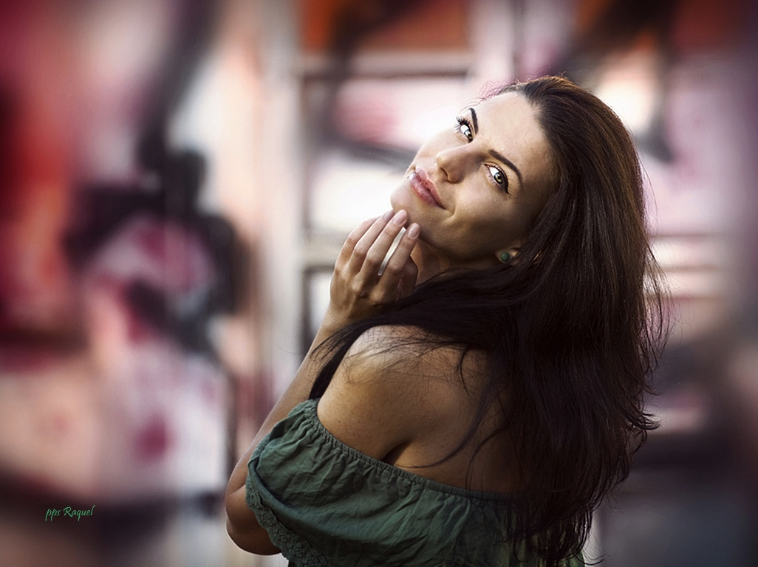

Slide 20
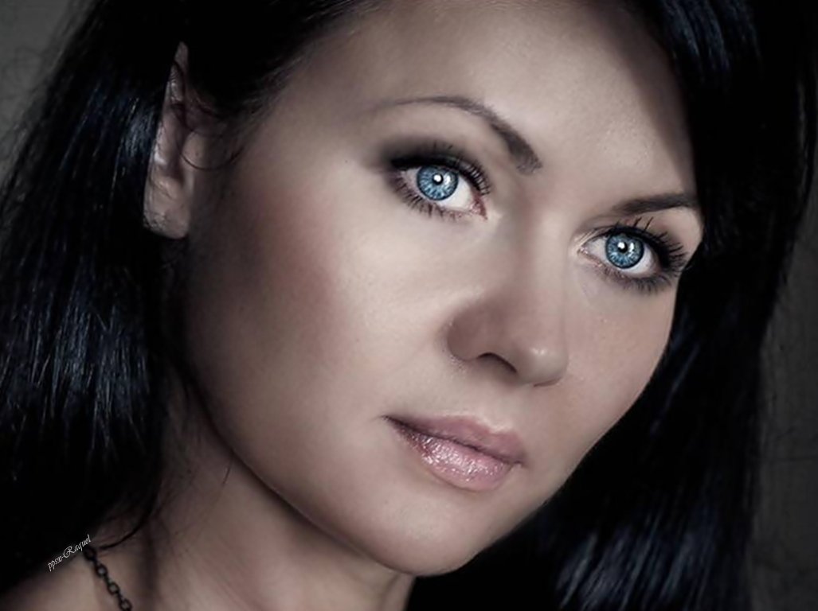
Quizás no sea perfecta tampoco la ideal,
demuestro ser grande mostrando mi humildad.

Slide 21
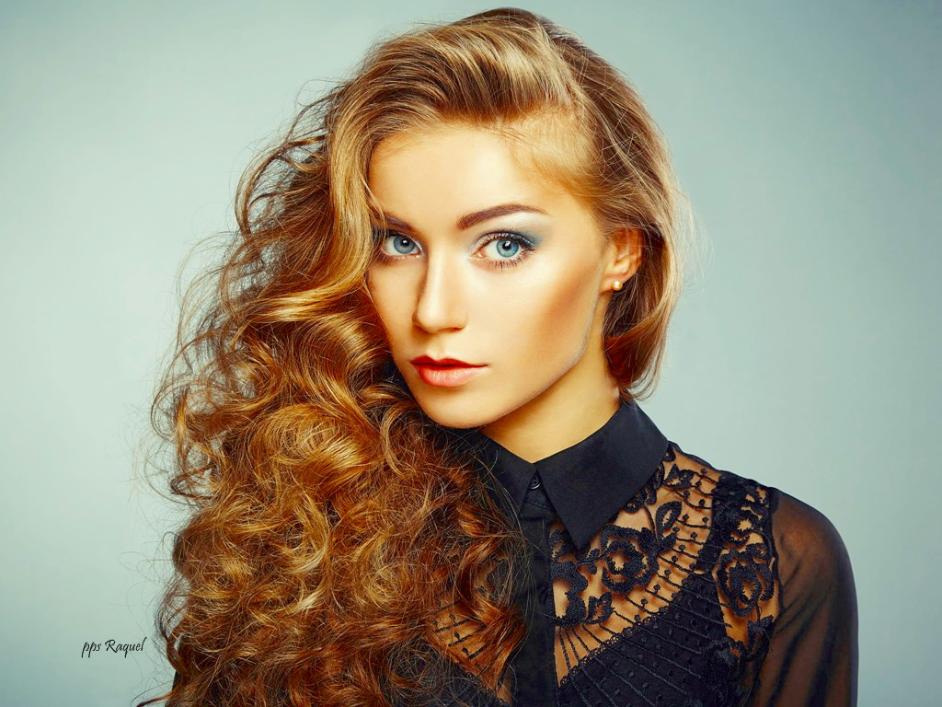
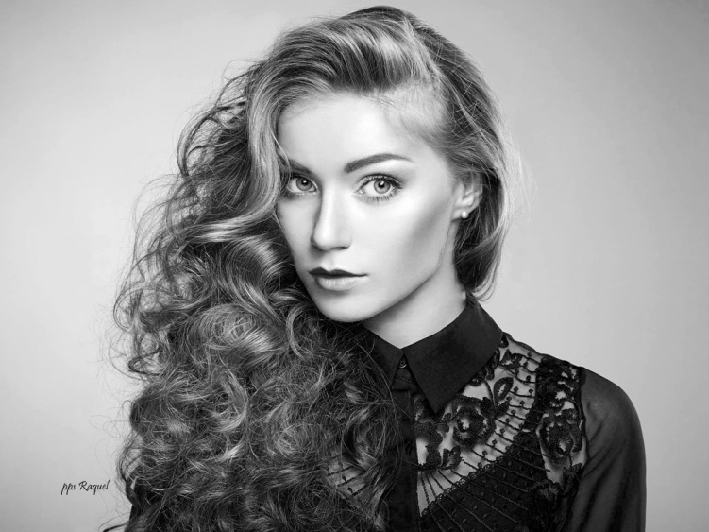

Slide 22
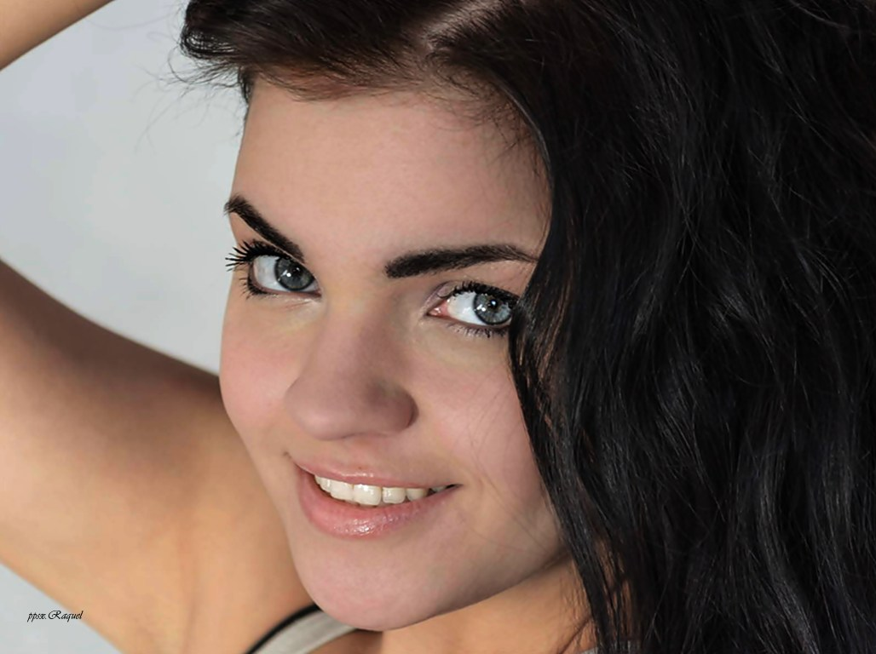
Con la sonrisa extensa y tierna mi mirada, para los necesitados mi mano está tendida.

Slide 23
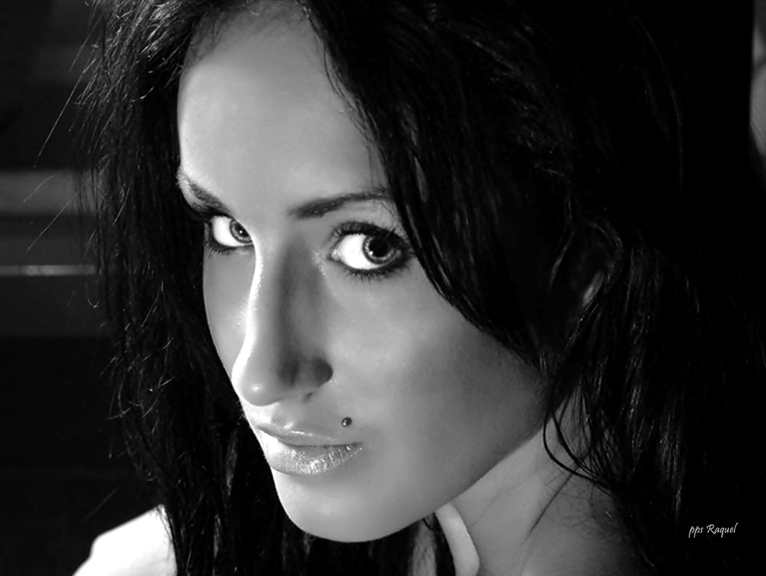
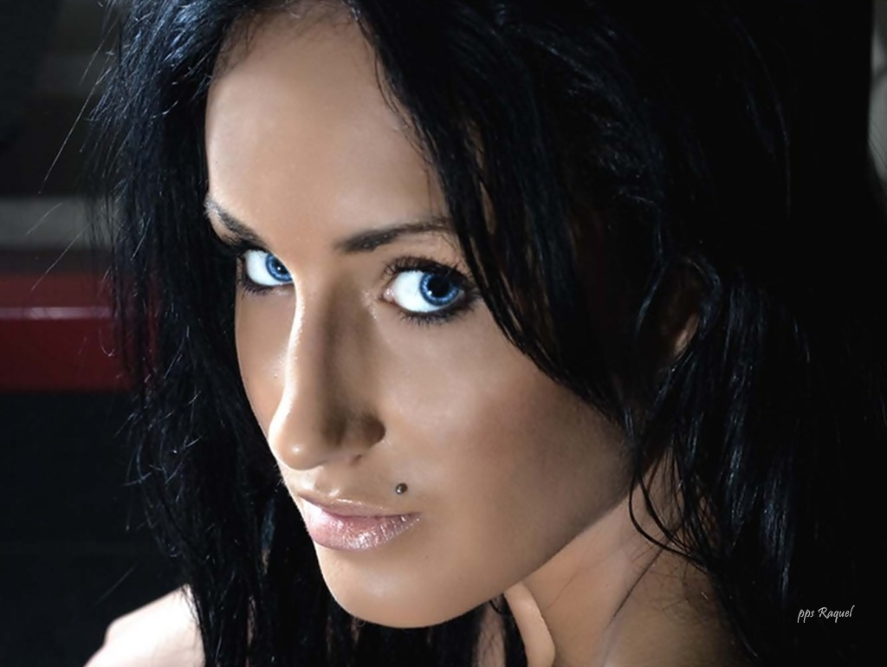

Slide 24
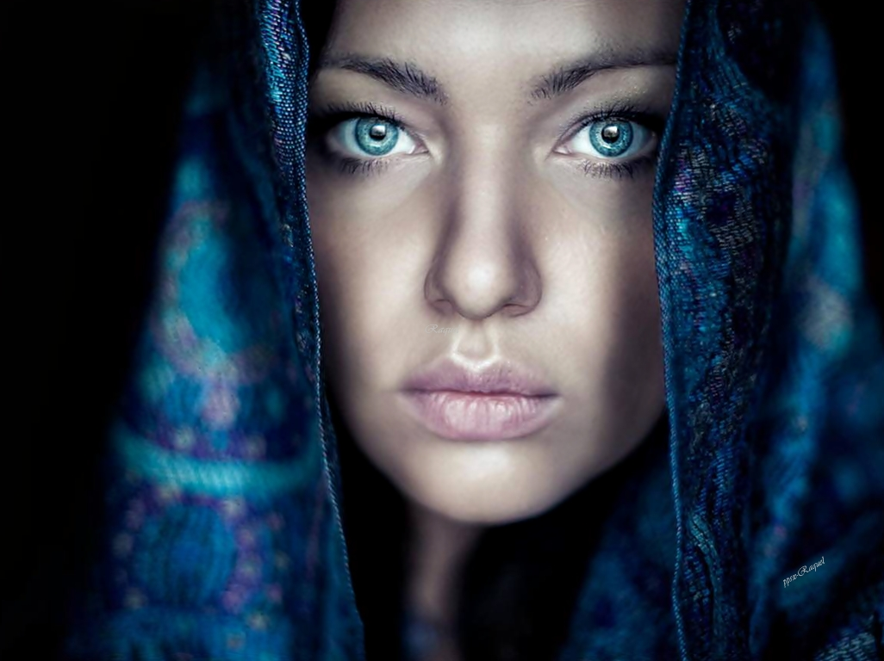
Por la gente que quiero me siento muy honrada, porque siempre en la vida fui muy agradecida.

Slide 25
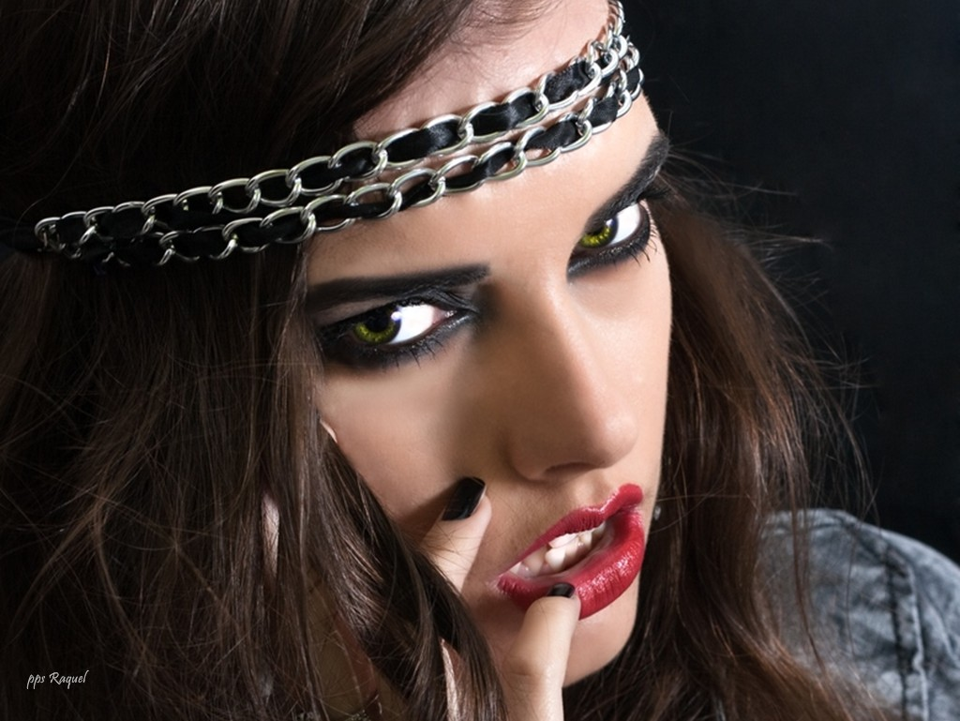
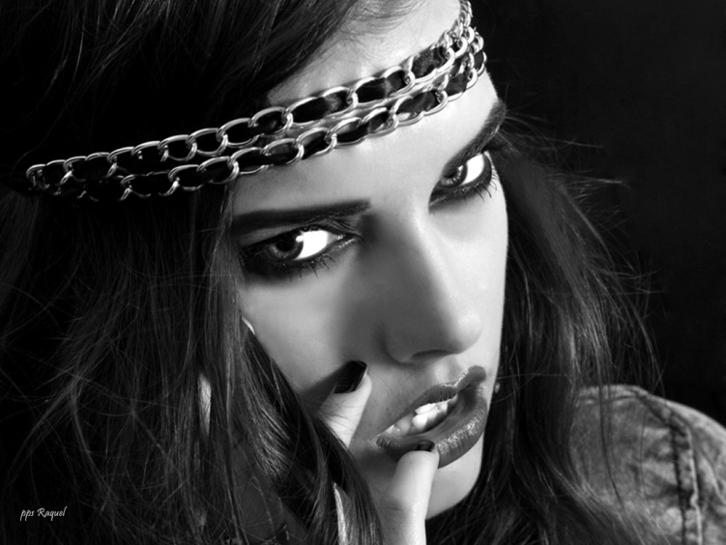

Slide 26
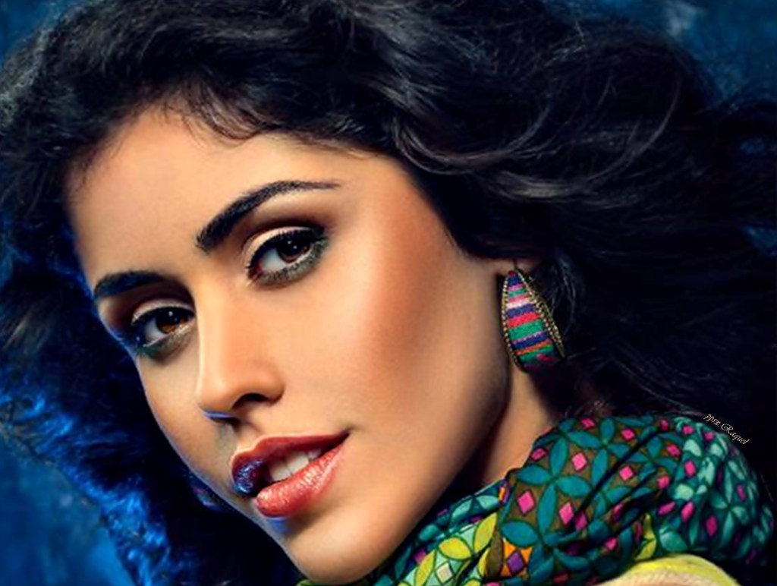
El privilegio agradezco de ser una mujer. Nosotras damos vida mucho antes de nacer

Slide 27
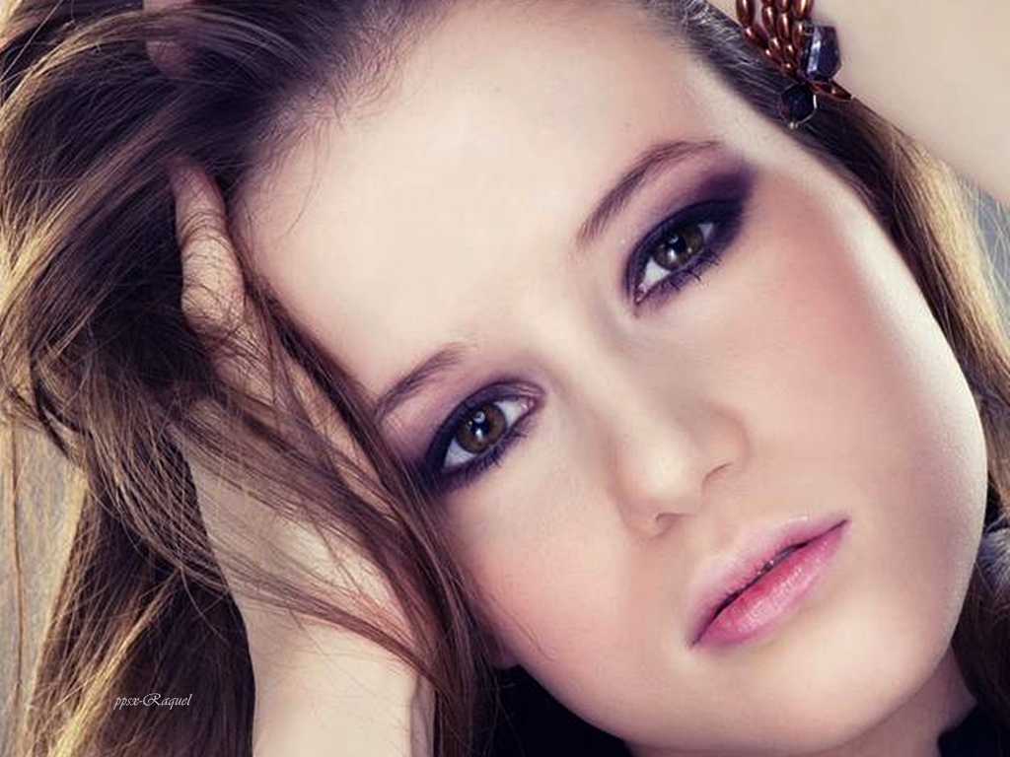

Slide 28
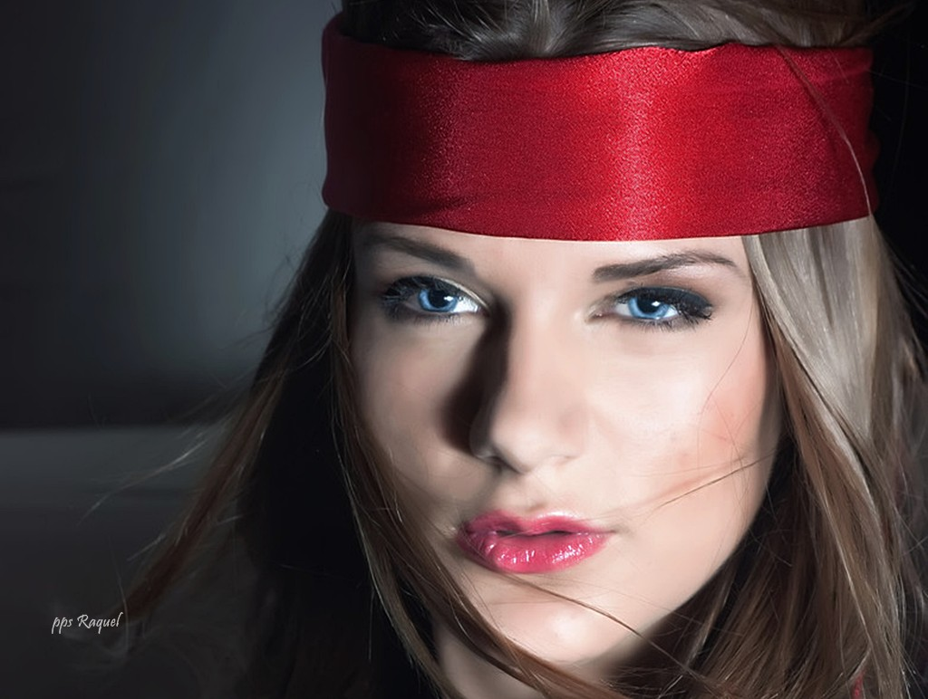
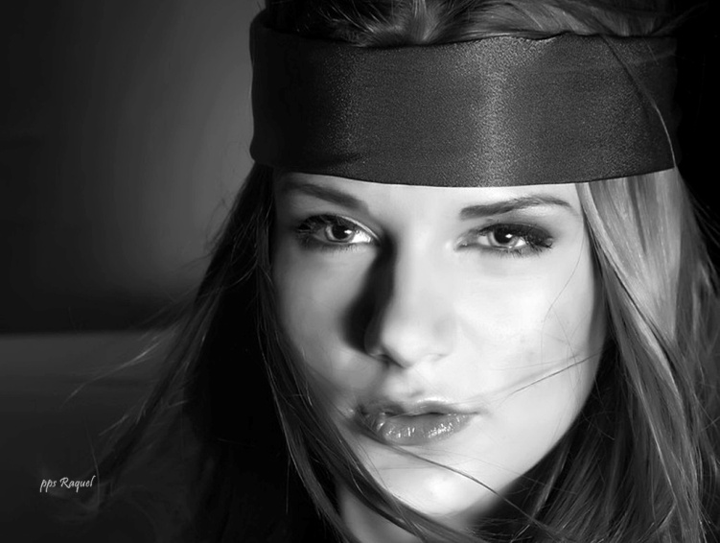
.
La idea que nos define es la palabra amor, y llenas de ternura, somos creación de Dios.

Slide 29
Que lindo es ser mujer y andar sin apuros
disfrutando del sol y los días nublados,
gozar de la lluvia, respirar el aire puro,
sentir la calma en los momentos agitados.
Y si estoy cansada miro el cielo estrellado,
Dios está en el cielo yo lo he sentido.
Le pido en silencio, con mi corazón callado,
yo sé que Él me protege y escucha mi pedido.
Dios no me dio fuerza, pero sí fortaleza.
Soy una guerrera y lucho por los que amo.
Puedo enfrentar los problemas con toda entereza, siempre estar presente cuando alguien me llama.
Madre, hija, mujer, amiga en mi puedes confiar, siempre estoy dispuesta, te puedo aconsejar.
Quizás no quite tu pena, pero ayudo a razonar.
Disfruto tu alegría y en las malas no te voy a dejar.
Una mujer con principios que siempre ayudará, guiando tus pasos para poderte llevar.
Quizás no sea perfecta tampoco la ideal,
demuestro ser grande mostrando mi humildad.
Con la sonrisa extensa y tierna mi mirada,
para los necesitados mi mano esta tendida.
Por la gente que quiero me siento muy honrada, porque siempre en la vida fui muy agradecida.
El privilegio agradezco de ser una mujer.
Nosotras damos vida mucho antes de nacer.
La idea que nos define es la palabra amor,
y llenas de ternura, somos creación de Dios.
Autor : Isabella

Slide 30
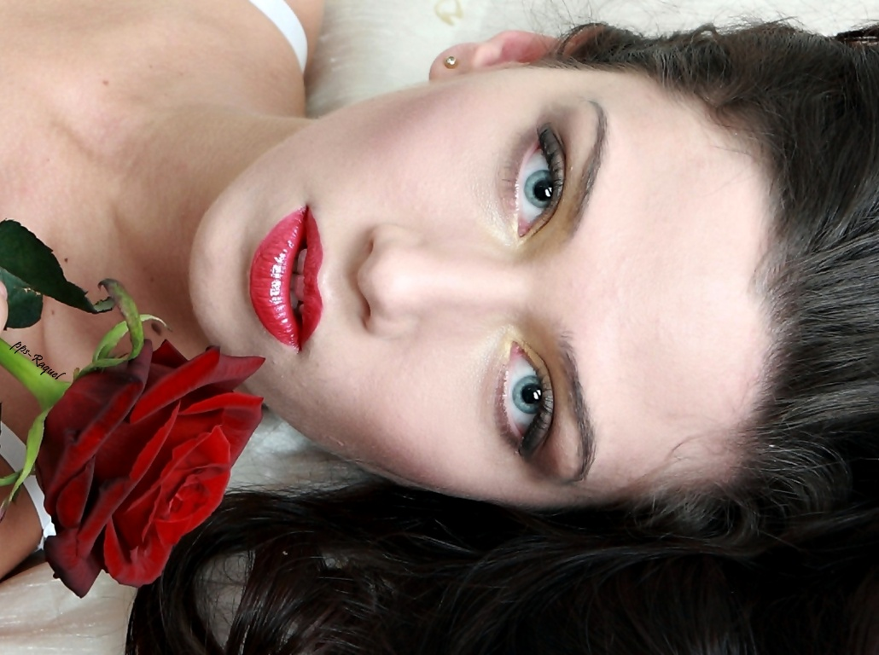
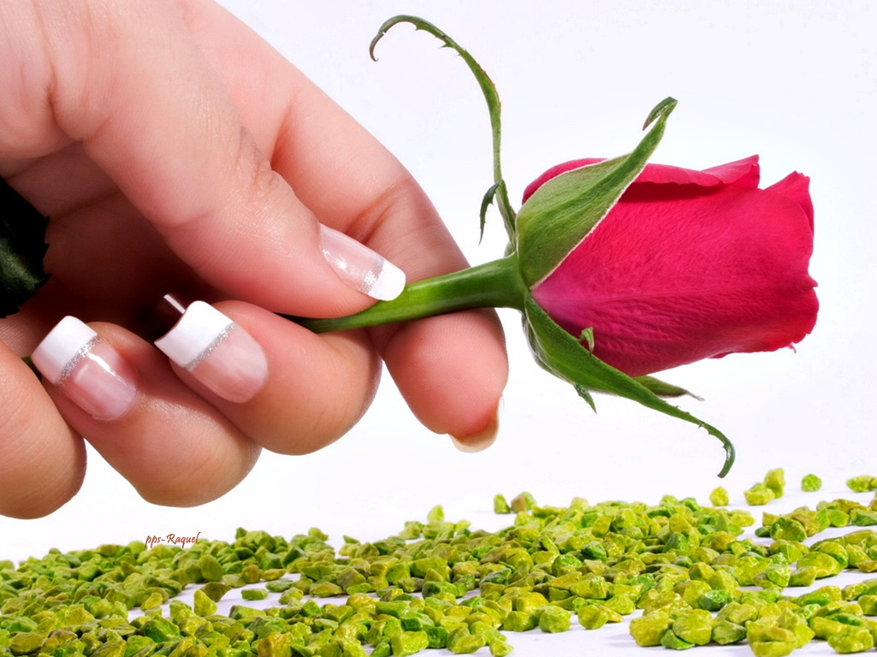


Slide 31









¿Te ha gustado?
Puedes ver más entrando
Aquí
Además puedes recibir powerpoints en tu correo electrónico suscribiéndote aquí:
Esta presentación powerpoint ha sido creada y compartida única y exclusivamente para mispps.com

